Slide 1
Awareness campaigns kao inovativni način poučavanja
Danijela Takač, prof. fizike i politehnike
Daniela Usmiani, prof. matematike i informatike
Šibenik, 2022.

Slide 2
Za početak
Otiđite na:
slido.com #2494193
Ili otiđite na poveznicu
https://bit.ly/CUCpocetak

Slide 3
Što su Awareness kampanje?
Awareness kampanje su vrlo čest način promoviranja ideja ili isticanja problema društva koje želimo riješiti.
Njihovom provedbom aktivni sudionici prenose svoje ideje i informacije lokalnoj zajednici i šire, s ciljem osvješćivanja određenog problema.
U školama nastojimo prenijeti kritički stav i aktivizam na učenike, svjesnost da i sam individualac svojim ponašanjem može utjecati na pozitivne promjene u društvu.
Awareness kampanje se vrlo rijetko primjenjuju u školama, a savršene su za postizanje ovog cilja.

Slide 4
Metoda provedbe awareness kampanja se pokazala odličnom u Erasmus+ projektima te emo prikazati na koji način smo se njome koristili kroz Erasmus + projekte koje smo provodili ili provodimo trenutno.
Europska komisija je zbog ovog inovativnog načina poučavanja stavila projekt “Sustainability- everyone’s responsibility” u uži izbor za European Innovative Teaching Award nagradu te se nadamo da će naši primjeri i vama biti zanimljivi i primjenjivi

Slide 5
Zašto?
učenici aktivizam vrlo lako prihvaćaju
učenici postaju svjesniji problema kada su aktivno uključeni u akcije za njihovo rješavanje
aktivnim uključivanjem učenika mijenjamo i njihove osobnosti te utječemo na budući život I stavove u budućnosti
Aktivizam treba postati dio osobnosti mladih.

Slide 6
Cilj provedbi awareness kampanja
Osvijestiti učenike da i oni mogu aktivno utjecati na promjene u društvu
Osvijestiti kod učenika ideju da individualne promjene rade velike promjene ukoliko ih radimo zajedno
glavni cilj je da učenici u budućnosti budu aktivni građani

Slide 7
Koraci u osmišljavanju Awareness kampanje
tema
brainstorming
istraživanje
Izrada edukacijskih reklamnih materijala
dokazi znanstvenim metodama (zorni prikaz promjena, pokusi…)
kampanje
edukacije (predavanja)
širenje rezultata i ideja nizom aktivnosti: video uradci, flashmob, demonstracije, okrugli stol, debata, tik tok
evaluacija i analiza rezultata
praćenje učinka kampanje na ciljane
grupe, lokalnu zajednicu….
praćenje daljnjeg aktivizma učenika

Slide 8
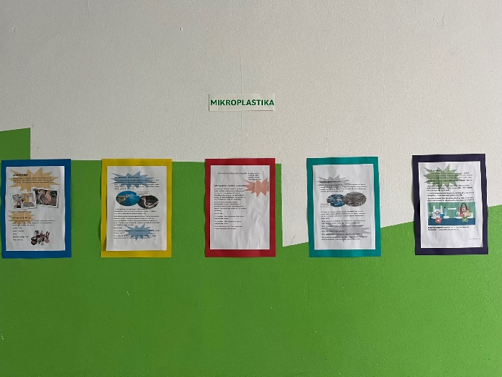
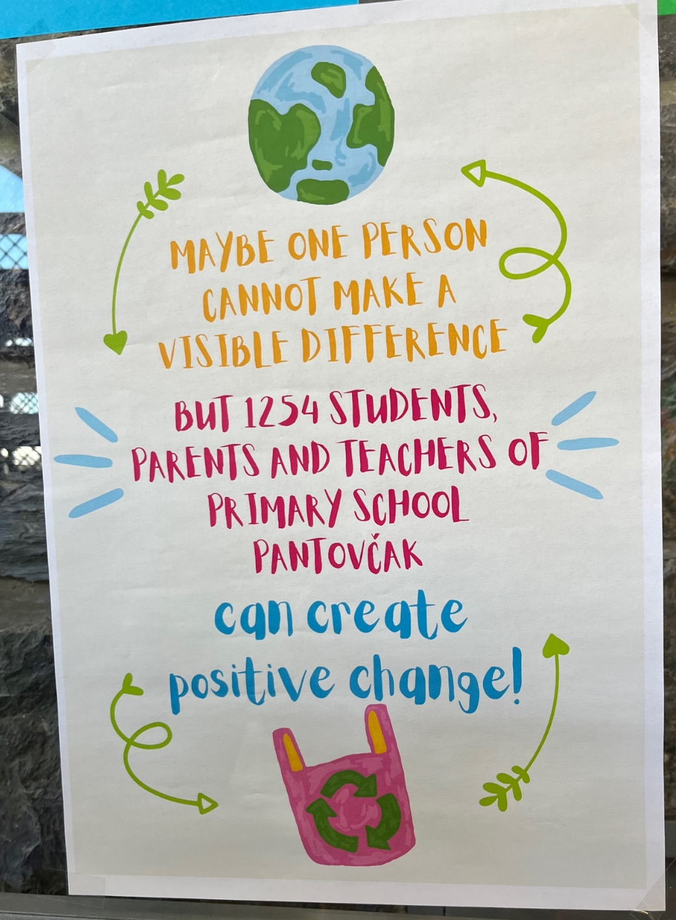
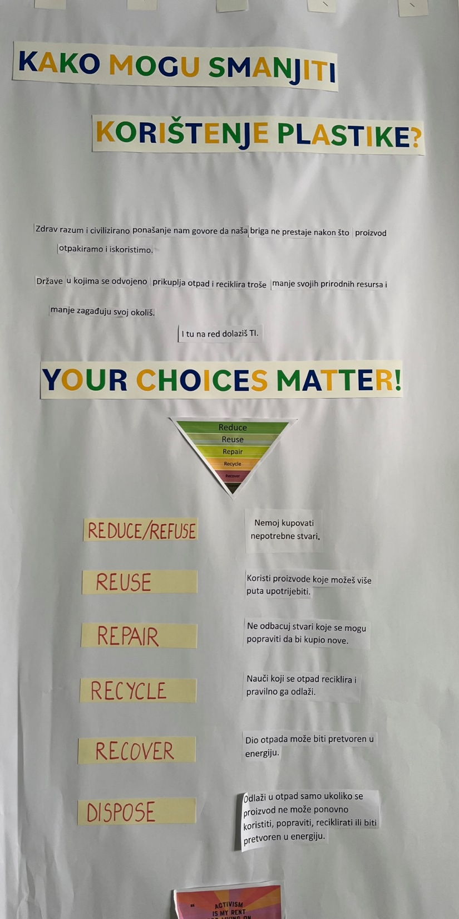
Plakati po školskim hodnicima

Slide 9
Promotional info - video

Slide 10
Tik Tok challenge

Slide 11
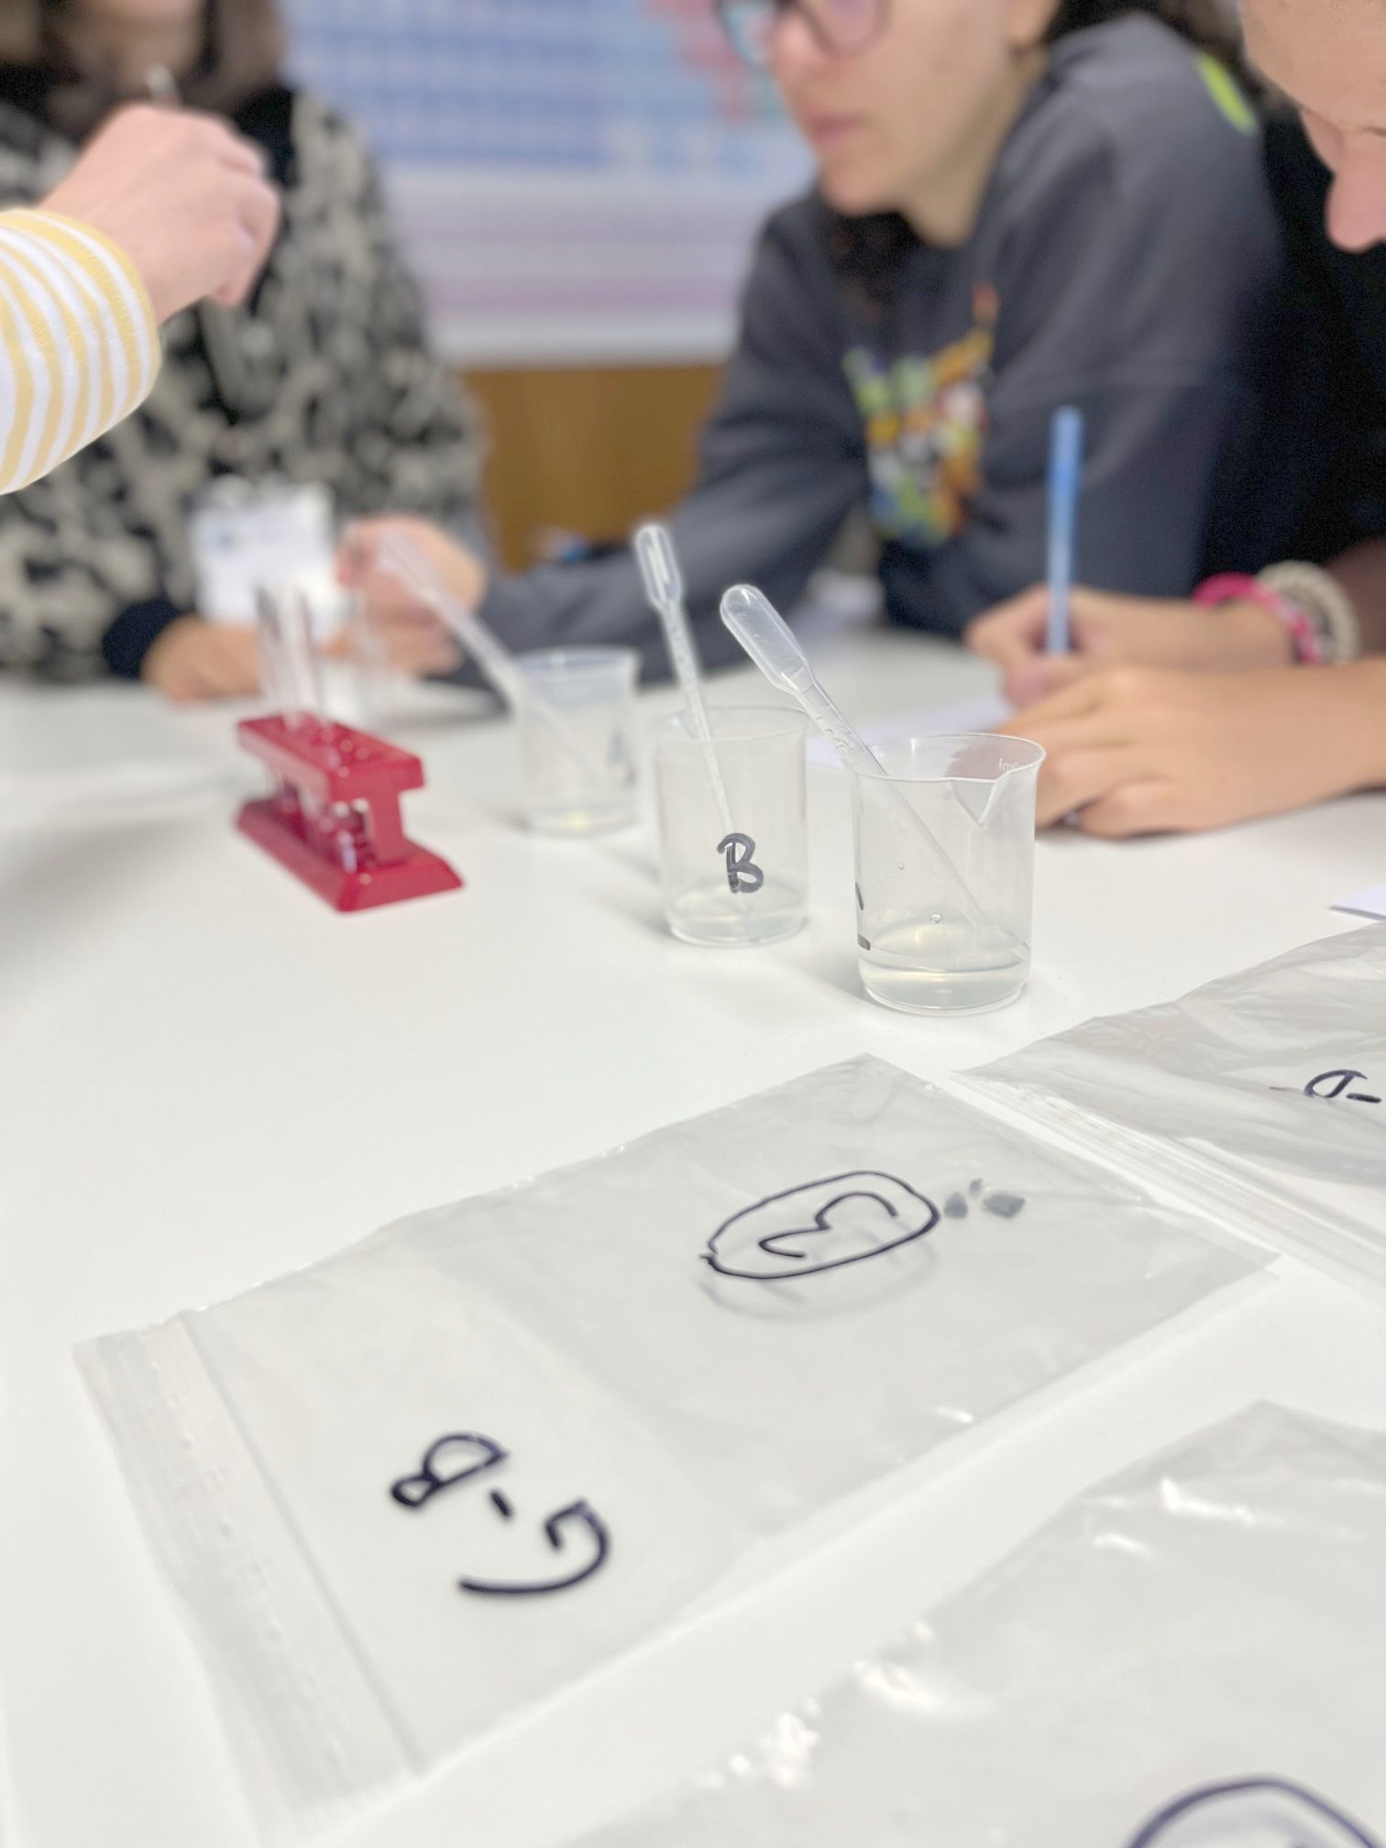
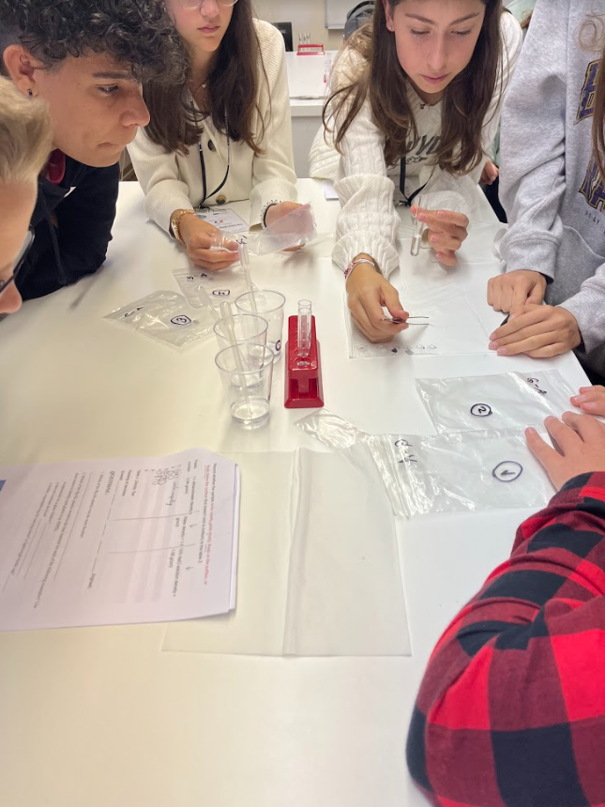
Experimenti - plastika
Određivanje gustoće različitih vrsta plastike

Slide 12
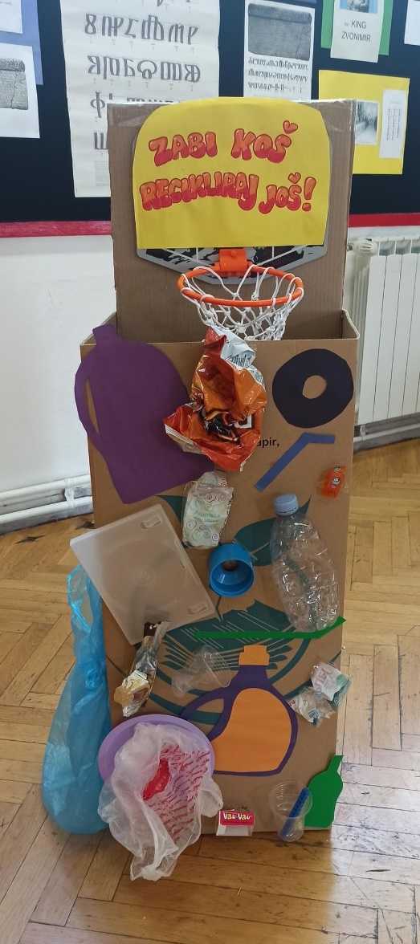
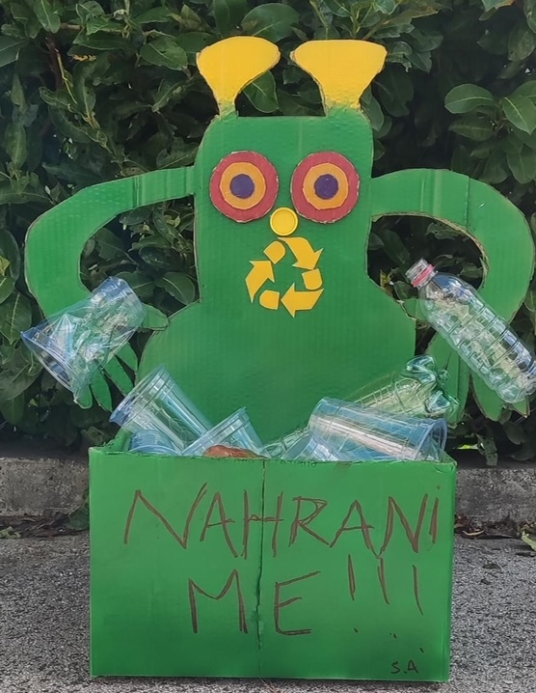
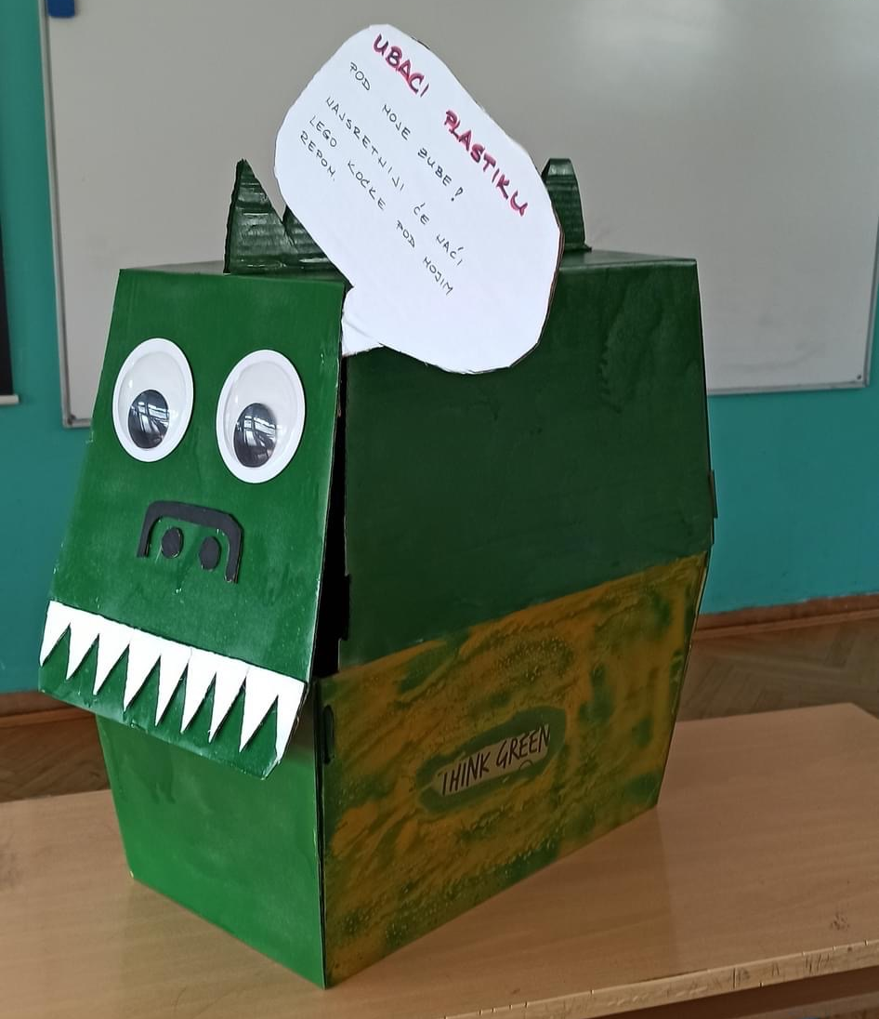
Kreativan natječaj izrade spremnika za plastiku
Tjedan održivog razvoja

Slide 16
Mannequin Challenge SŠ Bedekovčina
Povodom obilježavanja Europskog tjedna vještina

Slide 17
Flashmob
"EU Teens In Search of New Role Models"

Slide 18
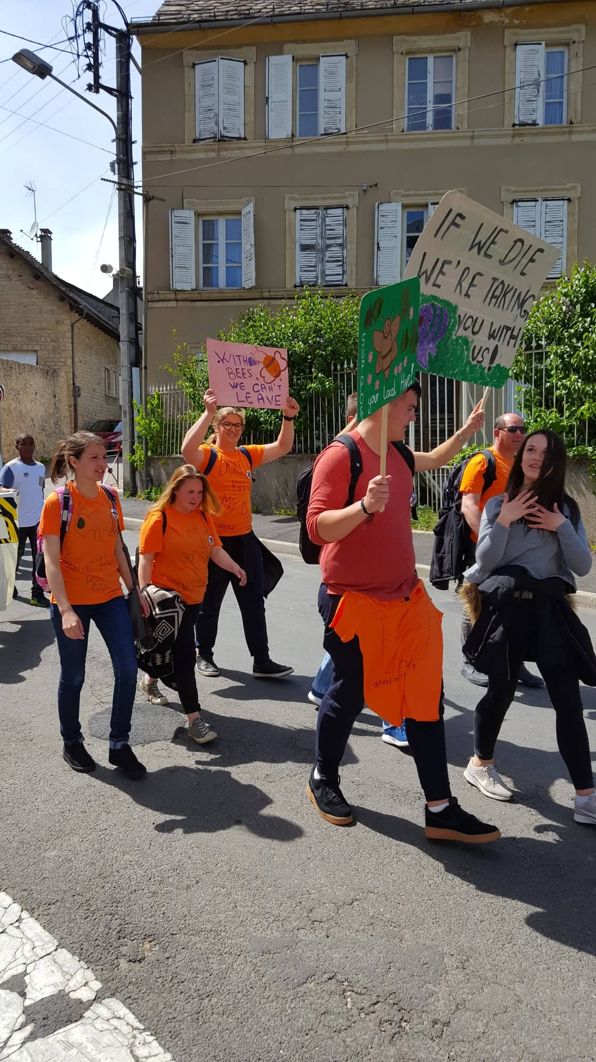
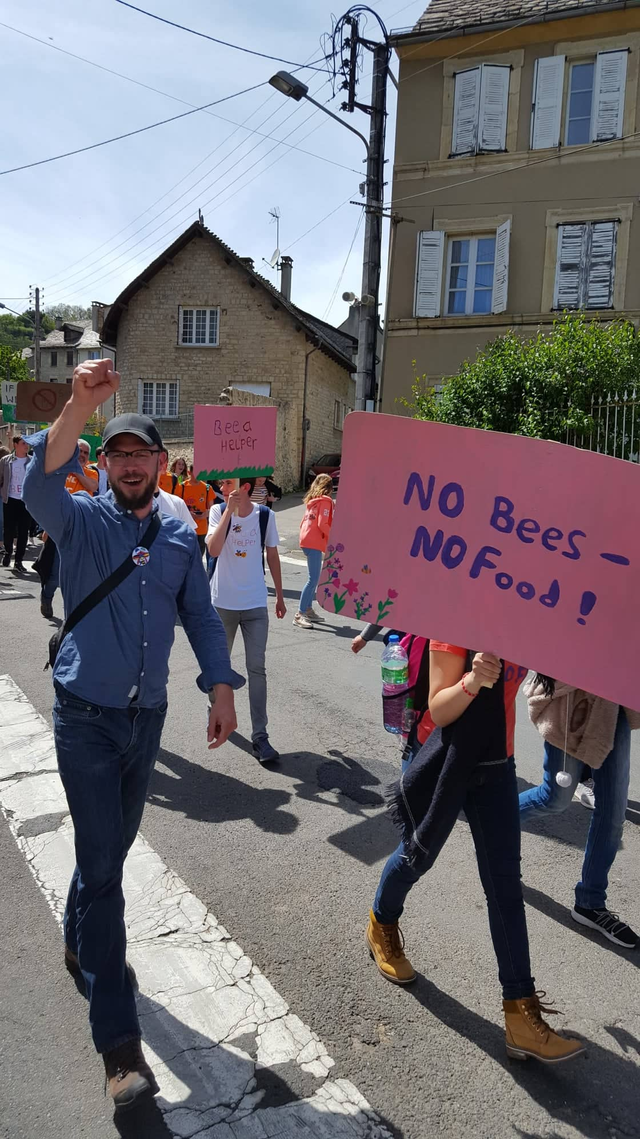
Demonstracije
"B.E.C.O.M.E."
Erasmus+ projekt Srednje škole Bedekovčina

Slide 19
Demonstracije
"B.E.C.O.M.E."
Erasmus+ projekt Srednje škole Bedekovčina

Slide 20
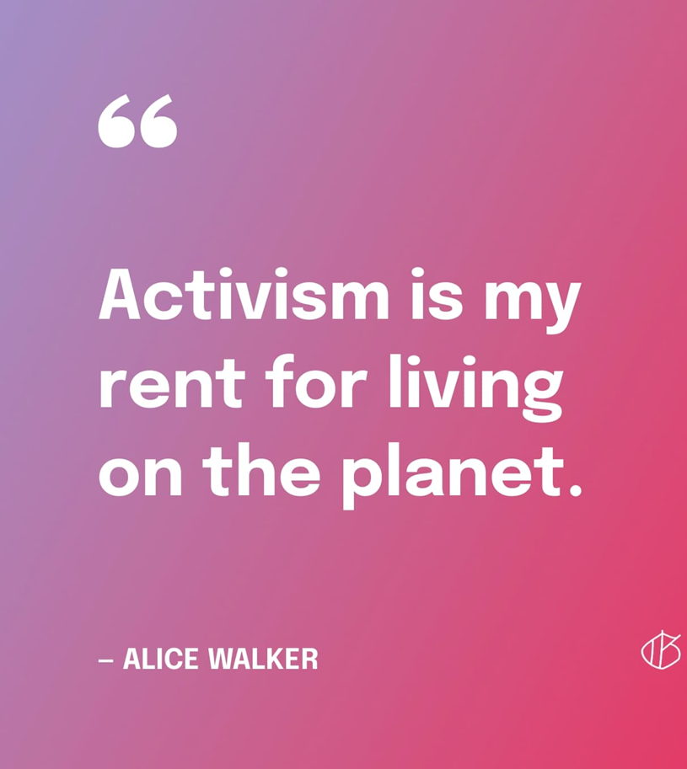
Mogući problemi u osmišljavanju i provedbi
otpor učenika - potrebna je dobra motivacija
vremenski zahtjevno - kampanja mora biti dobro osmišljena
organizacija

Slide 21
Evaluacija
https://bit.ly/CUC2022-EVAL

Slide 22
HVALA NA PAŽNJI!!!
Danijela Takač, danijela.takac@skole.hr
Daniela Usmiani, daniela.usmiani@skole.hr

